Slide 1
Летнее развлечение
для дошкольников
«Насекомые»

Slide 2
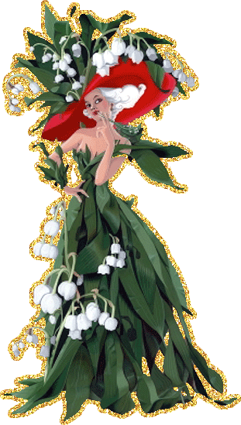

Slide 3
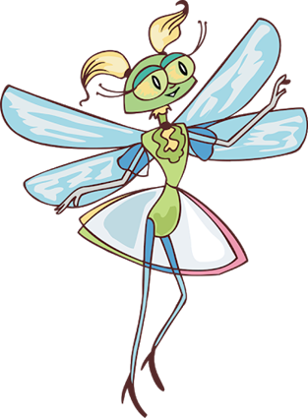
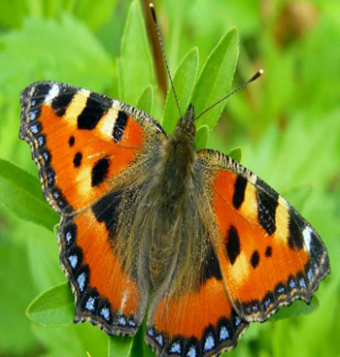
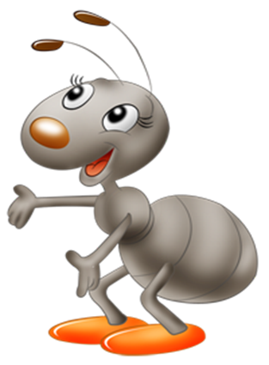
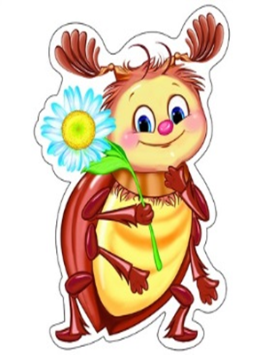

Slide 4
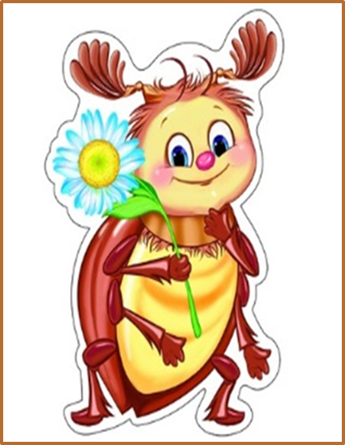

Slide 5
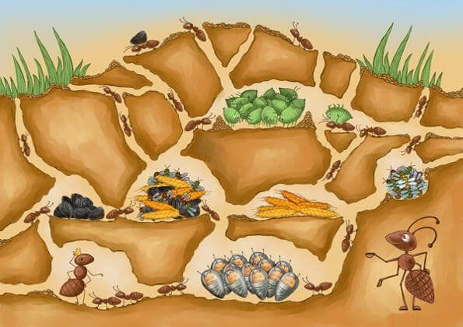

Slide 6
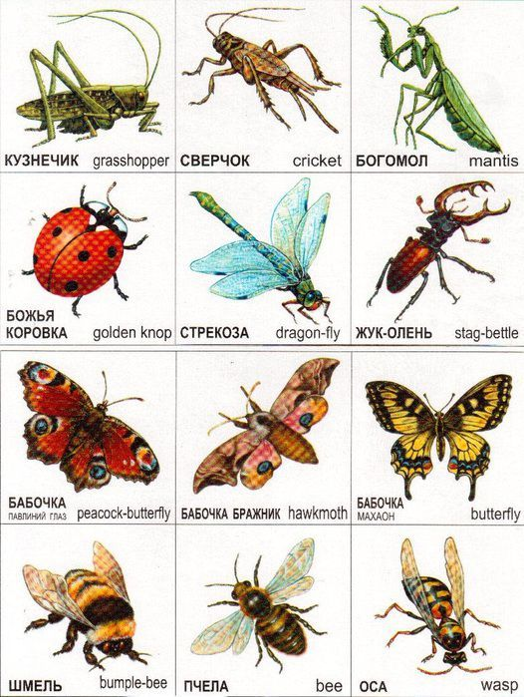
Игра
«Насекомое называй – картинку получай»
Игра
« С кочки на кочку»

Slide 7
Игра
«Хитрые вопросы»

Slide 8
Игра
«Узнай насекомое по описанию»

Slide 9
Игра «Собери название бабочек»
КРА | ЦА | НИ | ПИВ
ЛЯ | НОЧ | КА | БЕ
БЯН | ГО | ЛУ | КА
ЦА | МОН | ЛИ | НИ

Slide 10
Игра «Собери название бабочек»
КРА | ПИВ | НИ | ЦА
БЕ | ЛЯ | НОЧ | КА
ГО | ЛУ | БЯН | КА
ЛИ | МОН | НИ | ЦА

Slide 11
Игра «Каждой гусенице - своя бабочка»

Slide 12
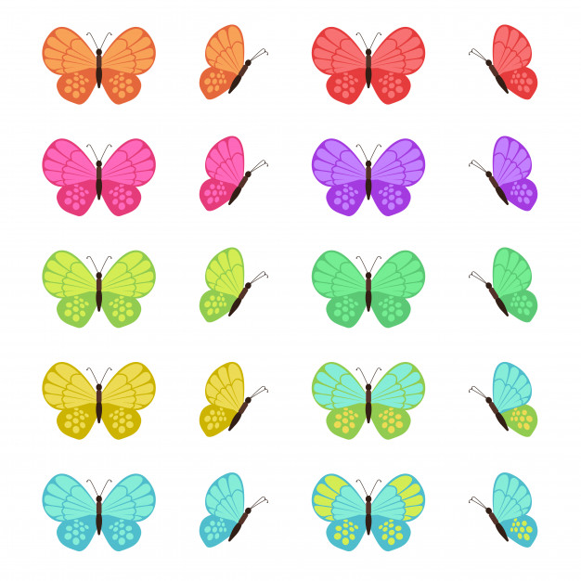
Игра «Найди бабочку»

Slide 13
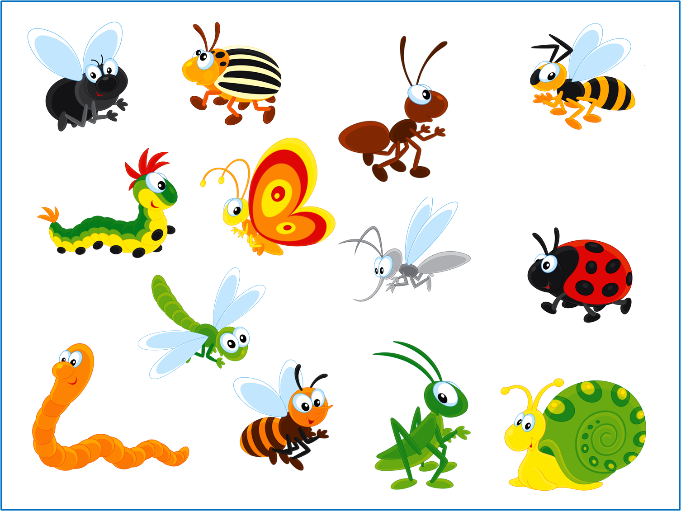
Бал Насекомых

